Slide 1
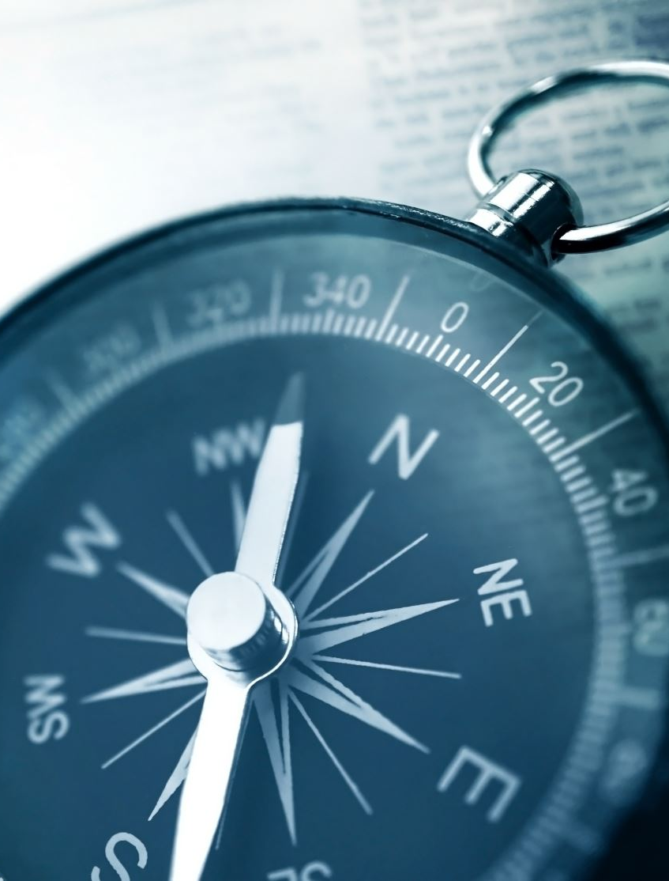


Lecture 2: सटिक मिटर रिडिंगको महत्त्व र ग्राहकको मिटर कसरी पढ्ने
The Project on Capacity Development of KUKL to Improve Overall Water Supply Service in Kathmandu Valley
तालिम पाठ्यक्रम: मीटर रिडिंग सीप
Non-Revenue Water कमी: व्यबसायिक घाटा
Presentation By:
Akrur Nath Sharma
Engineer
Kathmandu Upatyaka Khanepani Limited

Slide 2
आजको प्रस्तुतिका सामग्री:
मिटरहरू किन पढिनु पर्छ?
मिटर रिडरका प्रमुख कार्यहरू
मिटर रिडिंग Ratio बढाउनुको महत्व
ग्राहकलाई सामना गर्ने बेलाको आधारभूत आचरण
Illegal connectionका प्रकार
पेपर टेस्ट र फिल्ड प्रतियोगिता गर्ने तरिका

Slide 3
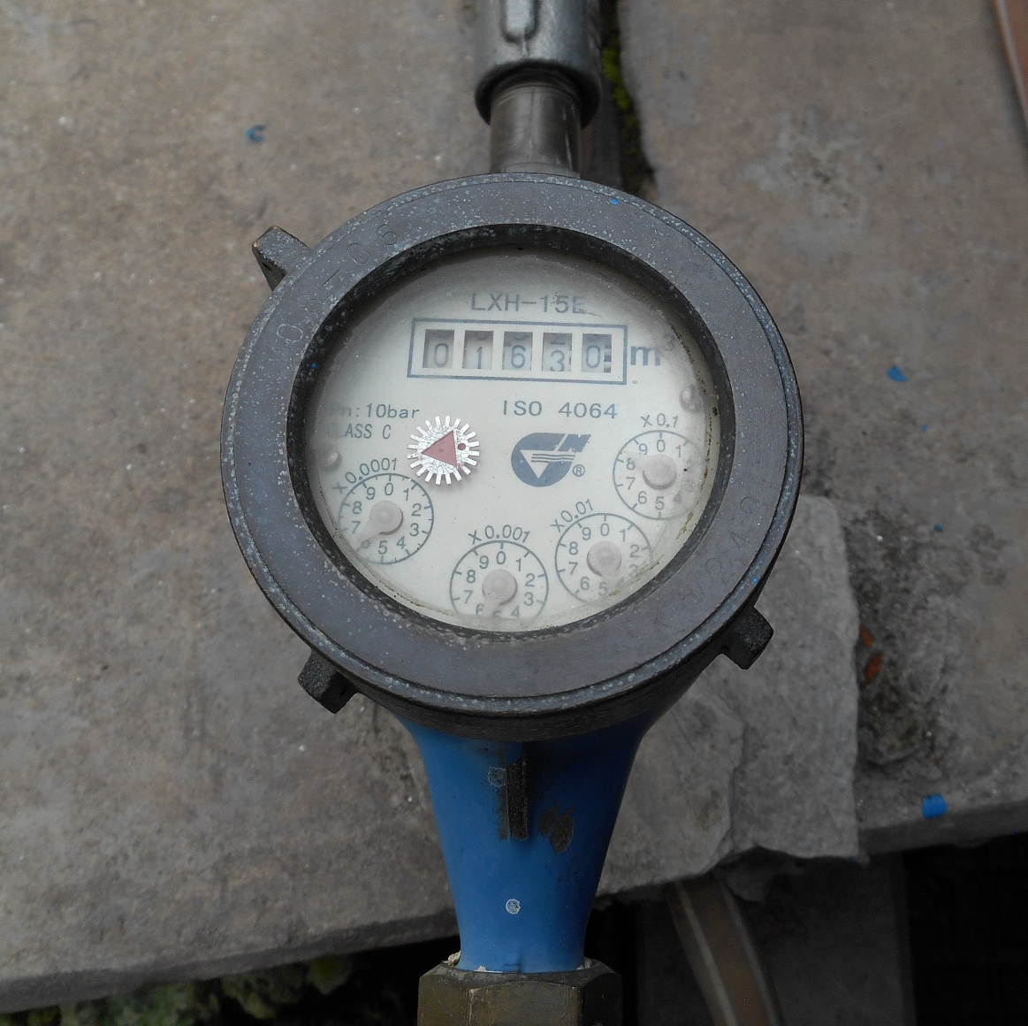
मिटरहरू किन पढिनु पर्छ?

Slide 4
मिटरहरू किन पढिनु पर्छ ? - 1
मिटर रिडिङ गर्नाले प्रत्येक ग्राहकको पानी खपत कति छ प्रष्ट हुन्छ।
ग्राहकले जति धेरै उपभोग गर्छ, त्यति नै तिर्नुपर्छ।
त्यो उचित हुन्छ किनकि उसले कति सेवा प्राप्त गरेको छ त्यसको आधारमा भुक्तानी गर्दछ
खपतको मात्रा बढ्दै जाँदा पानी आपूर्ति गर्नको लागि लाग्ने लागत पनि बढ्छ।

Slide 5
मिटरहरू किन पढिनु पर्छ? - 2
मिटर बिना Fixed Rate राख्नु अर्को विकल्प हो। त्यसो गर्नु Flat Rate हो।
तर यस्तो अवस्थामा, Flat Rate न्यूनतम दर भन्दा बढी हुनेछ किनभने Flat Rate बाट उठेको कुल राजस्वले कुल लागतहरू ब्यहोर्नु पर्छ।
KUKL ले न्यूनतम शुल्कको साथ Volumetric Rate प्रयोग गर्दछ।
Volumetric Rate अन्तर्गत खपत भएको भोल्युमको आधारमा समान रूपमा बिल गर्न सबै ग्राहक मिटरहरू मापन गर्न राम्रो छ।
KUKL ले सबै ग्राहकहरूलाई समान रूपमा सेवा दिनको लागि “No Reading" को केसहरू कम गर्न महत्त्वपूर्ण छ।

Slide 6
मिटरहरू किन पढिनु पर्छ? - 3
पानीको चुहावट | अप्रत्यक्ष चुहावट | अनाधिकृत खपत
 |  | Meter Reading तथा data handling मा हुने त्रुटीहरू
 | बास्तबिक चुहावट | Transmission तथा distribution mains बाट हुने चुहावट
 |  | Distribution गरिने storage tank हरू बाट हुने leakage र overflow
 |  | Service pipeline बाट हुने चुहावट (ग्राहकको meter भन्दा अगाडि)
यस प्रश्नको उत्तरको अर्को पाटो भनेको NRW (पानी उत्पादन भएको तर बिल नगरिएको) घटाउनु हो।
मिटर रिडिंगमा हुने गल्तीहरू NRW को व्यावसायिक घाटाको एक प्रमुख भाग हो। सटिक मिटर रिडिंगले NRW कम गर्न योगदान गर्नेछ।
NRW घटाउँदा KUKL को राजस्व बढ्छ।

Slide 7
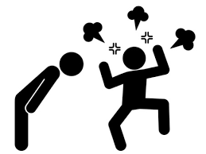
मिटरहरू किन पढिनु पर्छ? - 4
ग्राहकको मिटर सही भए पनि मिटर रिडरले गलत भोल्युम रेकर्ड गरेमा बिल गलत हुन्छ र ग्राहकले गुनासो गर्छन्।
ती गुनासोहरू मिटर रिडरकोमा जानेछन्।
सबै गुनासोहरू हटाउन सकिदैन, तर तिनीहरूलाई कम गर्न सकिन्छ।

Slide 8
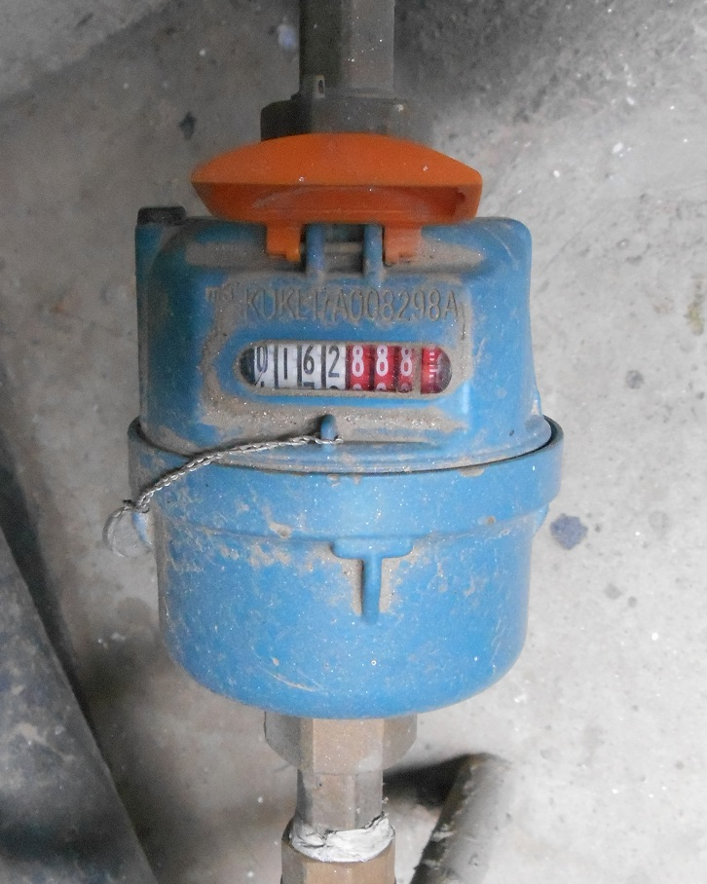
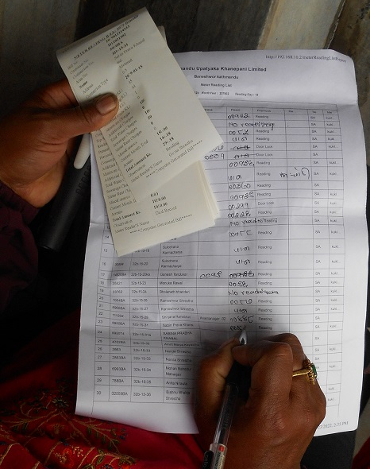
मिटर रिडरका प्रमुख कार्यहरू
ग्राहकहरूकोमा भ्रमण गर्नुहोस् र त्यहाँको मिटरहरू पढ्नुहोस्
प्रत्येक ग्राहकको पानीको मात्रा रेकर्ड गर्नुहोस् र जिम्मेवार शाखा कार्यालयका कर्मचारीहरूलाई हस्तान्तरण गर्नुहोस्।
पछि, कार्यालयका कर्मचारीले पानीको मात्रा वा अन्य कुनै जानकारी सोध्दा सो बारे पुन: पुष्टि गर्नुहोस्।
ग्राहकको मिटर र सर्भिस पाइपको अवस्था जाँच गर्नुहोस् (जस्तै, कुनै चुहावट नभएको, गैरकानूनी प्रयोग नभएको, सिल सहित, आदि)

Slide 9
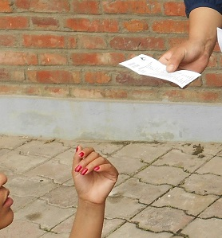
Major tasks of a meter reader - 2
ग्राहकको जानकारीको परिवर्तन (जस्तै, बसाईं सराई, शंकास्पद अवैध प्रयोगकर्ताहरू) रेकर्ड गर्नुहोस् र कार्यालयलाई सूचित गर्नुहोस्।
दर्ता नगरिएका नयाँ घर/परिवारको बारेमा कार्यालयलाई जानकारी दिनुहोस्
ग्राहकहरुसंग कुराकानी गर्नुहोस (उहाँहरुको अवस्था, गुनासोहरू त्यहि समयमा अथवा पछि लिनुहोस्)
ग्राहकहरूलाई विगतको बक्यौता भएमा सो चुक्ता गर्न भन्नुहोस्।
आफूलाई जिम्मा दिईएका ग्राहकहरुका बिलहरू पुर्याइदिनुहोस्।

Slide 10

आवश्यक सीप तथा क्षमताहरू
राम्रो शारीरिक स्वास्थ्य (कुनै पनि मौसममा हिँड्न सक्ने)
धैर्यता (ग्राहकहरूसँग रिसाउनु हुँदैन, कुनै पनि ग्राहकसँग नम्र भएर कुरा गर्नुपर्छ)
बुद्धिमत्ता (गुनासो/उजुरीहरूको सही जवाफ)
साहसी (सबै प्रकारका धेरै ग्राहकहरूसँग भेट्न र कुरा गर्न सक्ने)
इमान्दारिता (नराम्रो काम नगर्ने, भ्रष्ट नहुने)
पानी आपूर्ति बारे आधारभूत ज्ञान

Slide 11
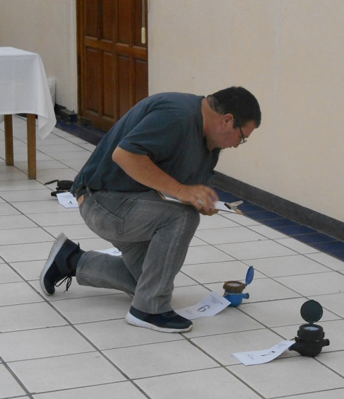
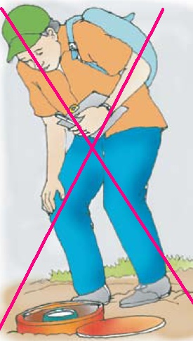

मिटर कसरी पढ्ने
मिटरको अगाडि एक निश्चित दूरीमा रहनुहोस् जसले गर्दा तपाईंले राम्रोसँग हेर्न सक्नुहुन्छ।
यदि तपाइँले छेउबाट, माथिबाट, वा तलबाट हेर्नुभयो भने तपाइँले गलत नम्बर देख्न सक्नुहुन्छ।
〇
सीधा
×
×
तलबाट
माथिबाट

Slide 12
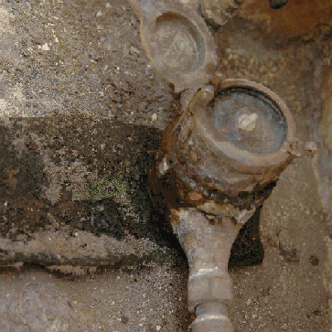
मिटर कसरी पढ्ने
रिडिंगको अन्त्यमा, गल्तीहरू नहोस् भन्न का लागि लिखित अङ्कहरूको राम्रोसँग समीक्षा गर्नुहोस्।
राम्रोसंग रिडिंग गर्न नसकिएको अवस्थामा कुनै अनौठो वा विचित्रको कारण छ भने सो पनि तिप्नुहोस्।

Slide 13
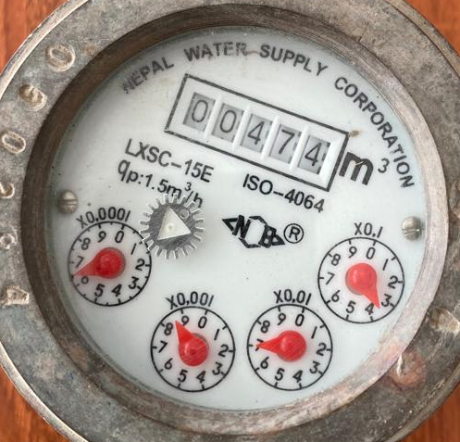
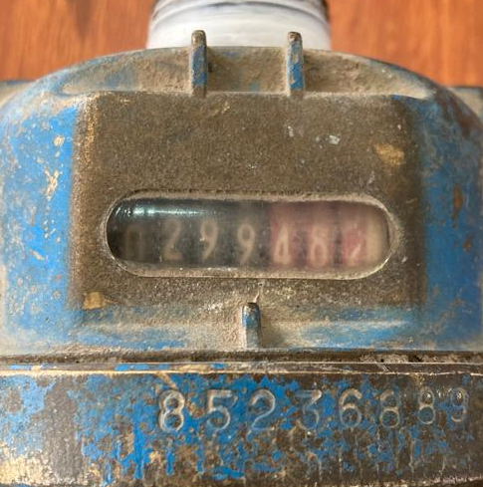
साँचिकैको मिटरहरू पढ्न प्रयास गर्नुहोस्!
 |  |  | 4 | 7 | 4 | m³
 |  |  | 2 | 9 | 9 | m³

Slide 14
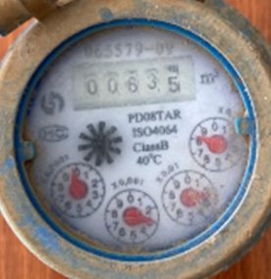
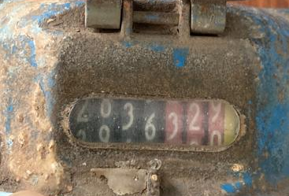
त्रुटीहरू सजिलै हुने अवस्थाहरू
 |  |  | 6 | 3 | 4 | m³
 |  | 2 | 8 | 3 | 6 | m³

Slide 15
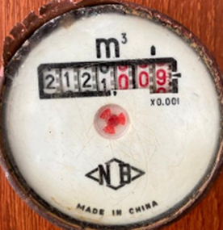
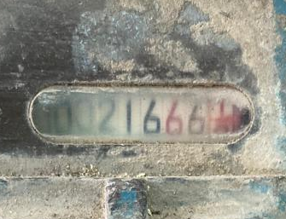
त्रुटीहरू सजिलै हुने अवस्थाहरू
 |  |  | 2 | 1 | 6 | m³
 |  | 2 | 1 | 2 | 1 | m³

Slide 16
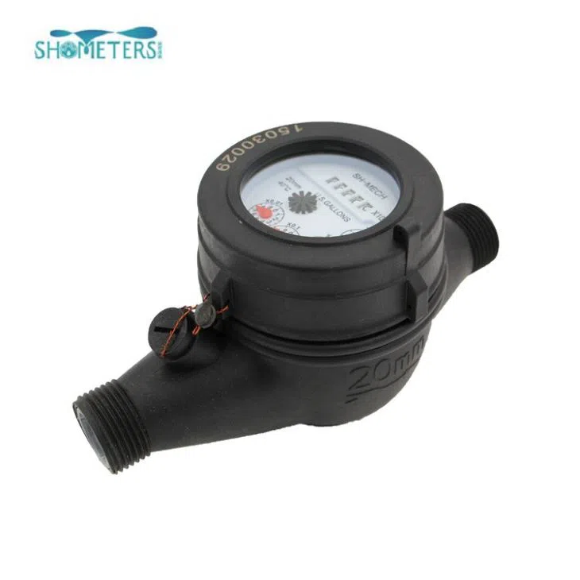
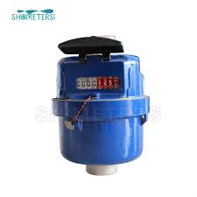
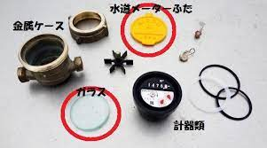
मिटरका प्रकार (काठमाडौंमा प्रयोग हुने)
भेलोसिटी टाईप प्रोपेलर वाटर मिटर | भोल्युमेट्रिक वाटर मिटर
यसमा च्याम्बर भित्र ठाडो axis हुनेगरि ब्लेड व्हील अथवा टर्बाइन राखिएको हुन्छ, च्याम्बरमा पानी पठाउनको लागि एउटा inlet प्वाल हुन्छ। साथै पानी बाहिर जाने outlet प्वाल पनि हुन्छ। | भोल्युमेट्रिक वाटर मिटरले मिटरबाट जाने तरल पदार्थको वास्तविक मात्रा नाप्छ। यसको एक उदाहरण भनेको कुनै सुपरमार्केट वा होटेलको अगाडि राखिने घुम्ने ढोका हो।
Source: https://www.sh-meters.com/products

Slide 17
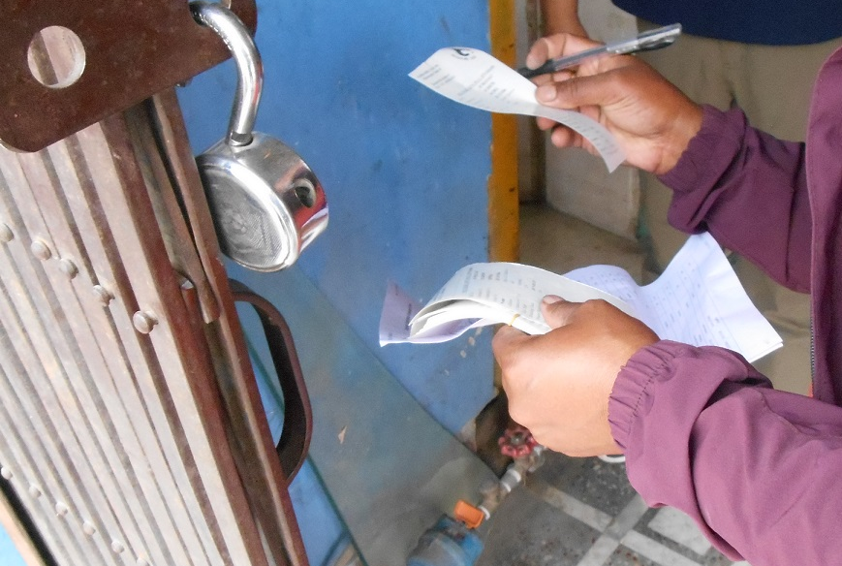
मिटर रिडिंग Ratio
(Meter Reading Ratio) बढाउनुको महत्व

Slide 18
Metered धारा मध्ये मिटर रिडिंग ratio
समस्त KUKL (सबै शाखाहरू सहित)
वर्ष महिना | कुल ग्राहक | Metered ratio (मिटर जोडिएको) | Reading + self-reading | reading + self-reading को %
2079 जेठ | 242,373 | 94.8% | 85,560 | 35.3%
2079 असार | 243,448 | 94.9% | 83,345 | 34.2%
2079 साउन | 244,126 | 94.9% | 87,239 | 35.7%
स्रोत: IT Section, KUKL
Result: मिटर जोडिएको Ratio उच्च छ। तर सबै ग्राहकहरु मध्ये 35% को मात्र रिडिंग अथवा self रिडिंग भएको छ। बाँकी ६५% को पढिएको छैन।
बाँकी ६५% यस्ता छन्: नो रिडिंग, अस्थायी होल बन्द, अनमिटर, कुकूर भएको, डोर लक, दोहोरो रेकर्ड, मिटर पुरिएको, मिटर ड्यामेज, मिटर हटाइएको, घर फेला नपरेको, PID, सर्भिस लाइन छुट्याइएको, आदि।

Slide 19
मिटरिङ ratio (Metering Ratio) बढाउनुको महत्व
KUKL मा "अनमिटर" र "नो रिडिंग" हुँदा न्युनतम महशुल (रु 150 ) अथवा निश्चित मात्रा (रु 1,177.5) राखेर बिल बनाइन्छ।
कुनै ग्राहक illegal छ भने (उदाहरणका लागि, आफैले मिटर हटाएको छ) उसले तिर्नु पर्ने शुल्क बराबरको जरिवाना हुन्छ।
अनुमानित मात्रा वा न्यूनतम शुल्क कहिलेकाहीँ पानीको वास्तविक उपयोग भन्दा कम हुन्छ।
साथै, "नो रिडिङ" ग्राहकहरू धेरै भएमा यसले NRW Ratio लाई ठीकसँग गणना गर्न असम्भव बनाउनेछ।

Slide 20
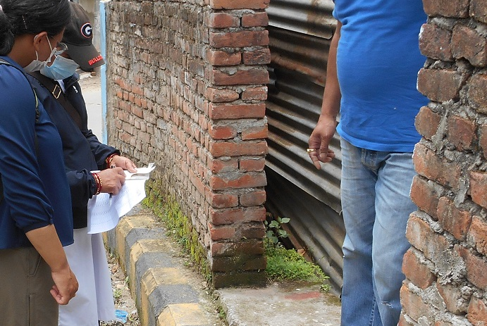
ग्राहकलाई सामना गर्ने बेलाको आधारभूत आचरण

Slide 21
खानेपानी आपूर्ति पुस्तिका
तल देखाईएका बुंदाहरू Tokyo Waterworks Bureau ले तैयार परेको पुस्तिकाका सारहरू हुन्, मुख्य रूपमा ग्राहक प्रतिक्रियासँग सम्बन्धित छन्।
यसलाई Waterworks Bureau का कर्मचारीहरूले आफ्नो दैनिक कार्य प्रभावकारी बनाउन र सहज कार्यान्वयनको लागि प्रयोग गर्छन्।

Slide 22
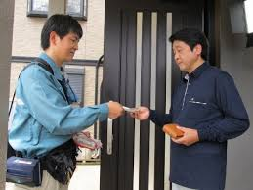
फिल्ड प्रतिक्रियाहरू
फिल्ड त्यो ठाउँ हो जहाँ तपाइँ प्रत्यक्ष रूपमा ग्राहकलाई भेट्नु हुन्छ।
यो अफिस काउन्टर भन्दा फरक हुन्छ, किनकि यहाँ तपाईं खानेपानी कम्पनीको एकमात्र प्रतिनिधि हुनुहुनेछ।
यहाँ पानी आपूर्ति सम्बन्धी कुनै पनि प्रश्नहरूमा तपाईंले आफै जवाफ दिनुपर्छ।
Source: https://moppy-baito.com/list1/1400788/

Slide 23
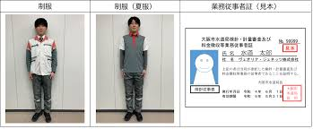
भिजिट गर्नु अघिको तयारी
Source: https://www.city.osaka.lg.jp/suido/page/0000113329.html
ग्राहकले तपाईंलाई हेर्नेछन्, त्यसैले तपाईंले उपस्थित हुँदा आफ्नो प्रस्तुतिमा ध्यान दिनुपर्छ, सामग्रीहरू जाँच गर्नुहोस् र हरेक सम्भावित तयारीहरू गरेर भ्रमणमामा जानुपर्छ।
यदि तपाईंको काम कुरो महत्त्वपूर्ण वा जटिल छ भने, समय लिएर जान राम्रो हुन्छ।

Slide 24
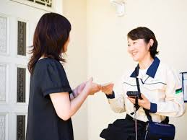
भिजिटको समयमा प्रतिक्रिया
अभिवादनद्वारा पहिलो प्रभाव थाहा हुन्छ।
आफ्नो कम्पनीको नाम, तपाईंको नाम र उद्देश्य, विनम्र तरिकामा बताएर ग्राहकको विश्वास लिनुहोस्।
यदि फिल्डमा हुँदा तपाइँले ग्राहकका प्रश्नहरूको जवाफ दिन सक्नुहुन्न भने कार्यालयमा फर्केर र आफ्नो हाकिमसँग परामर्श पछि चाँडै नै उहाँहरूलाई जवाफ दिनुहोस्।
यदि कम्पनीबाट गल्ती भएको छ भने, तपाईले ग्राहकसँग नम्रतापूर्वक माफी माग्नुपर्छ, राम्रो नियतका साथ।
Source: https://www.azbil.com/jp/case/other/nou_479/index.html
24

Slide 25

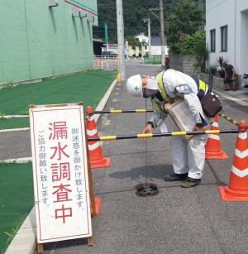
मर्मत, मिटरिङ वा चुहावट सर्भे बेला प्रतिक्रिया
मिटर रिडिंग गर्दा वा चुहावट पत्ता लगाउने क्रममा छिमेकी र यात्रुहरूलाई समस्या नपरोस् भनेर सावधान हुनुपर्छ।
मेसिन/उपकरणहरूले दुर्घटना निम्त्याउन सक्छ, त्यसैले तिनीहरुको प्रयोग गर्दा हरेक समयमा तिनीहरूको ख्याल गर्ने प्रयास गर्नुहोस्।
ग्राहकहरूलाई आवश्यक जानकारी र सान्दर्भिक सल्लाहहरू पहिल्यै दिनु राम्रो हुन्छ।
Source: https://www.water.city.hiroshima.lg.jp/soshiki/11/237.html

Slide 26
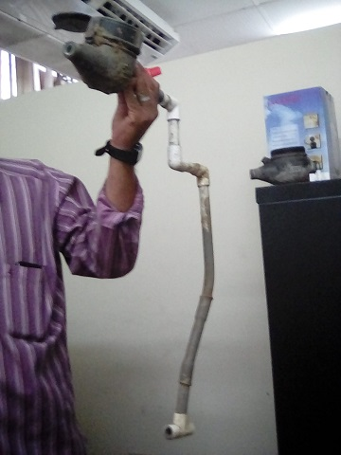
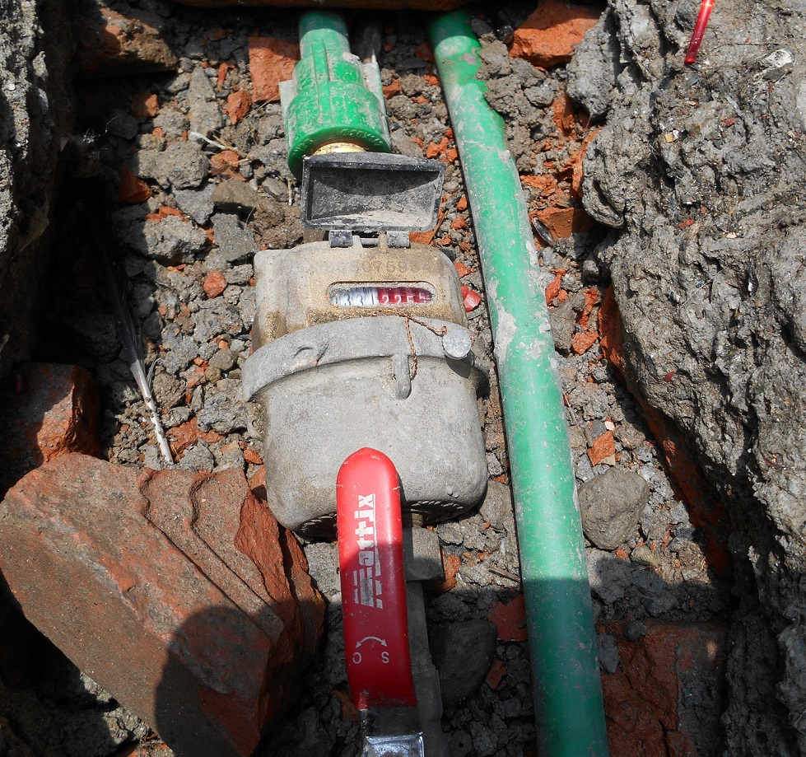
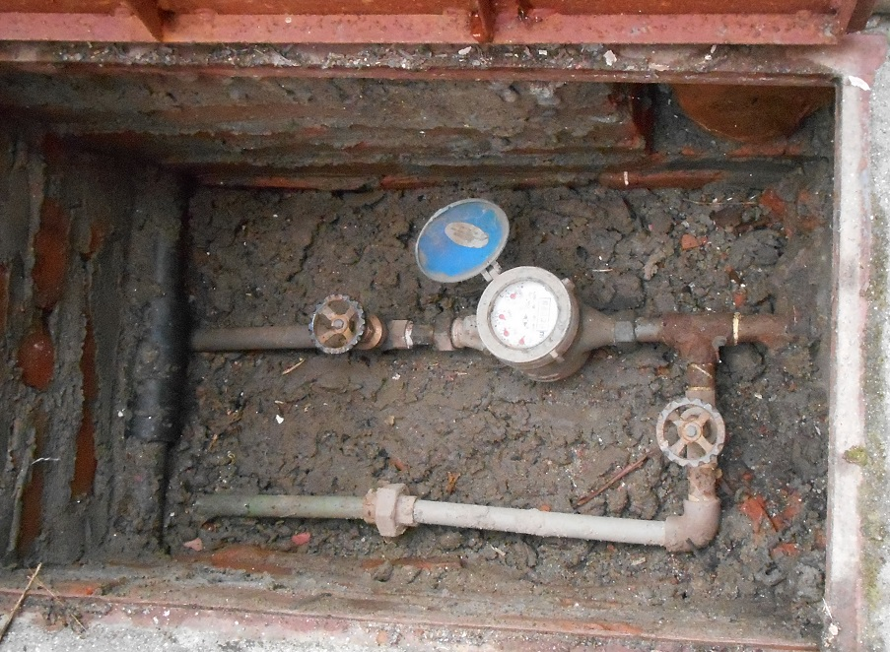
Illegal Connection का प्रकारहरू (यदि तपाईंले यस्तो देख्नुभयो भने, तुरुन्त आफ्नो हाकिमलाई खबर गर्नुपर्छ)
मिटर बाइपास, T-कनेक्सन
मिटर भएपनि पाइप जोडेर बाइपास गरिएको छ।

Slide 27
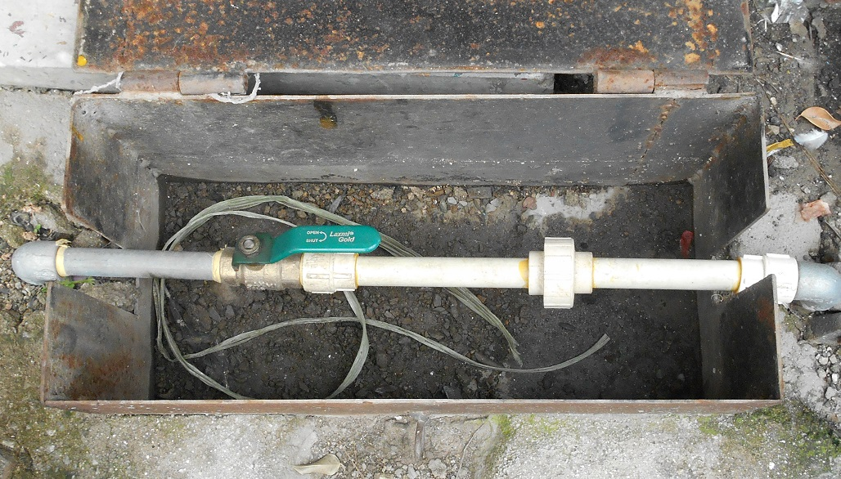
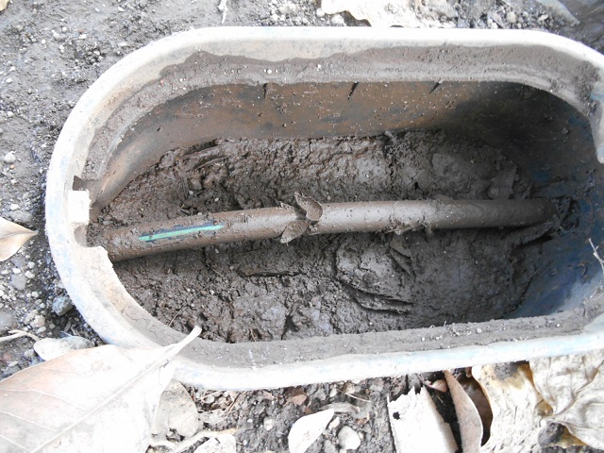
Illegal Connection का प्रकारहरू
मिटर हटाएर पाइपबाट सीधा जडान गरिएको।
फेला पार्न सजिलो हुन्छ।

Slide 28
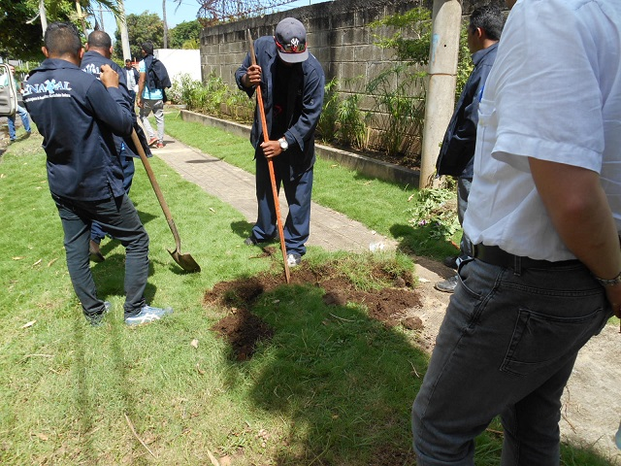
Illegal Connection का प्रकारहरू
KUKL को अनुमति बिना प्रयोगकर्ताले आफै जोडेको।
Illegal पाइप फेला पार्न घर वरिपरि खन्दै।
सिधै जोडेको …Illegal !
सिधै जोडेको …Illegal !

Slide 29
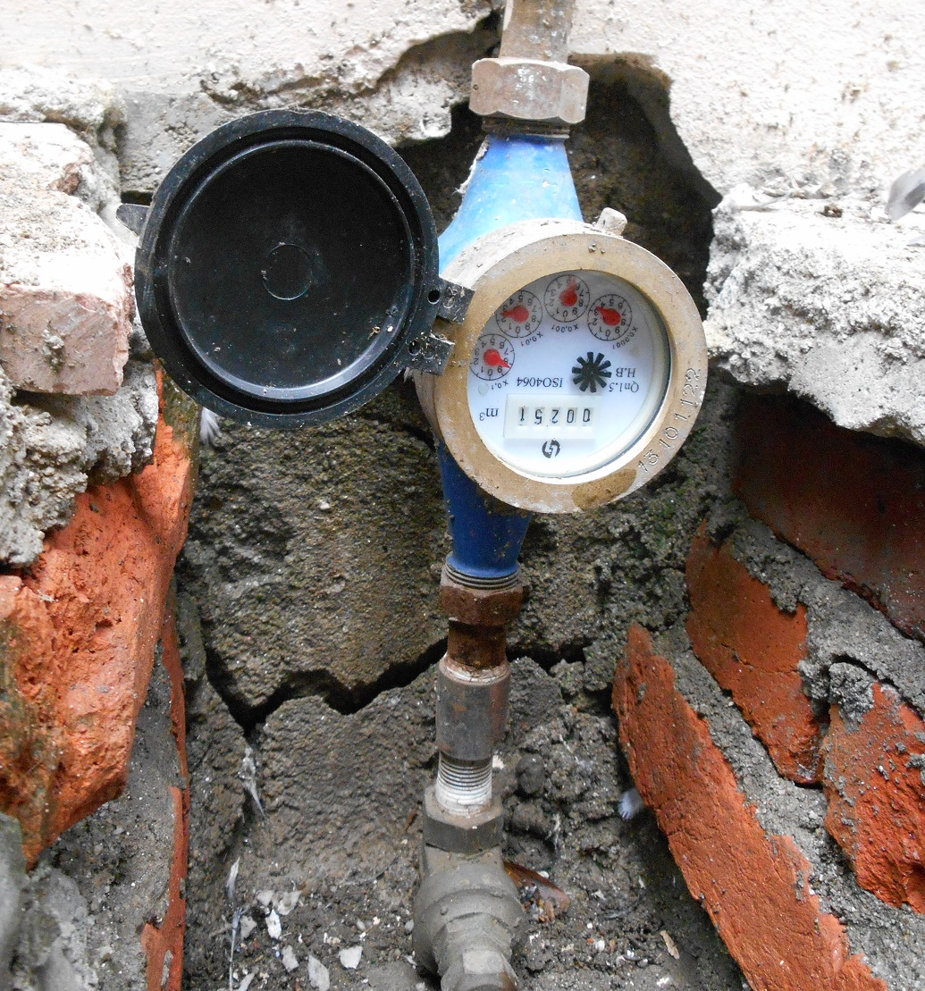
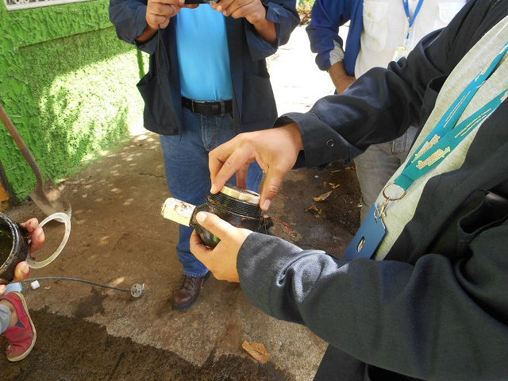
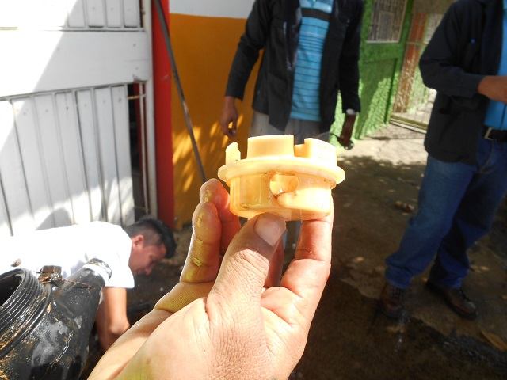
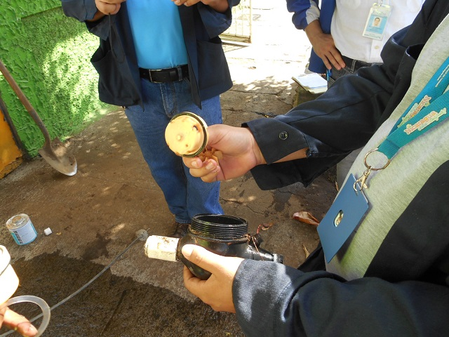
Illegal Connection का प्रकारहरू
मिटर उल्टो जडान गर्ने, मिटर छेडछाड गर्ने, रिडिङको दिन बाहेक अन्य दिन मिटर हटाउने, आदि।

Slide 30
Illegal छ कि छैन कसरी जाँच्ने?
पानी आपूर्तिको समयमा, मिटर नजिकको भल्भ बन्द गर्नुहोस्। यदि यसो गर्दा पनि पानी अझै भूमिगत ट्यांकीमा बग्छ भने, यो अवैध प्रयोग हुन सक्छ।
आपूर्ति नभएको समयमा, ग्राहकको पानी मिटर हटाउने र service पाइपबाट वितरण पाइप तर्फ पानी पठाउने। यसो गर्दा यदि पानी भूमिगत ट्यांकीमा बग्यो भने, यो अवैध प्रयोग हुन सक्छ।
Illegal पाइप

Slide 31
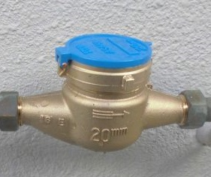
मिटरको सही स्थापना (कृपया प्रत्येक उत्पादक company को निर्देशन पालना गर्नुहोस्)
भेलोसिटी टाईप प्रोपेलर वाटर मिटर तेर्सो स्थापना हुनुपर्छ।
भोल्युमेट्रिक वाटर मिटर तेर्सो, ठाडो वा झुकाव हुने गरि, जसरी स्थापना गर्दा पनि accurate reading दिन्छ। Reading गर्न सजिलो हुने गरि राख्ने।
पानी प्रवाहको दिशा निर्धारण गरिएको हुन्छ र मिटरमा देखाइएको हुन्छ, मिटर सही दिशामा स्थापित गरिनुपर्छ।
Velocity Type Propeller Water Meter को लागि, reading गरिने शीशा माथि पर्ने गरि स्थापित हुनुपर्छ।
भेलोसिटी टाईप प्रोपेलर वाटर मिटर | भोल्युमेट्रिक वाटर मिटर

Slide 32
सन्दर्भ: मिटरको सही स्थापना (कृपया प्रत्येक उत्पादक company को निर्देशन पालना गर्नुहोस्)
मिटरको अघि र पछि pipe र valve सिधा राख्नु पर्छ... गलत मापन निम्त्याउने turbulent flowको प्रभावलाई रोक्नको लागि;
मिटरको माथिल्लो भागको लम्बाई मीटर diameter को 10 गुणा भन्दा बढि हुनुपर्छ(Japanese standard, JIS)
तल पट्टी चाहिँ मीटर diameter भन्दा 5 गुणा भन्दा लामो pipe हुनुपर्छ।
प्रत्यक्ष घाम, उच्च तापक्रम, आर्द्रता, कम्पन, धेरै कम तापक्रमबाट बच्नुपर्छ।
घर भित्र स्थापना (छेड़छाड) बाट जोगिन राम्रो हुन्छ।
माथिल्लो भाग
तल पट्टी
Water flow direction
≥ Meter Dia. X 10 times
≥ Meter Dia. X 5 times

Slide 33
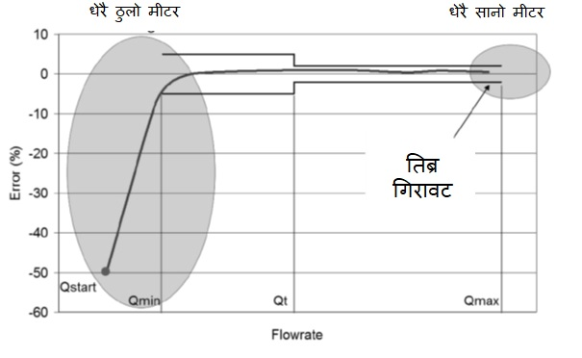
मिटरको उचित आकार प्रयोग
मिटरहरूमा मापन दायरा न्यूनतम (Qmin) र ओभरलोड (Qmax) flow rate हरू बीचको हुन्छ।
यदि मिटर धेरै ठूलो छ तर यसले कम flow rate मा काम गरिरहेको छ भने जम्मा खपत मध्ये केहि मापन गर्दैन। →NRW
यदि ग्राहक मिटर धेरै सानो छ अनि यसले Qmax मा काम गरिरहेको छ भने घुम्ने भाग धेरै छिटो घुम्छन्। यसरी मीटरको गिरावट तिब्र हुन्छ।

Slide 34
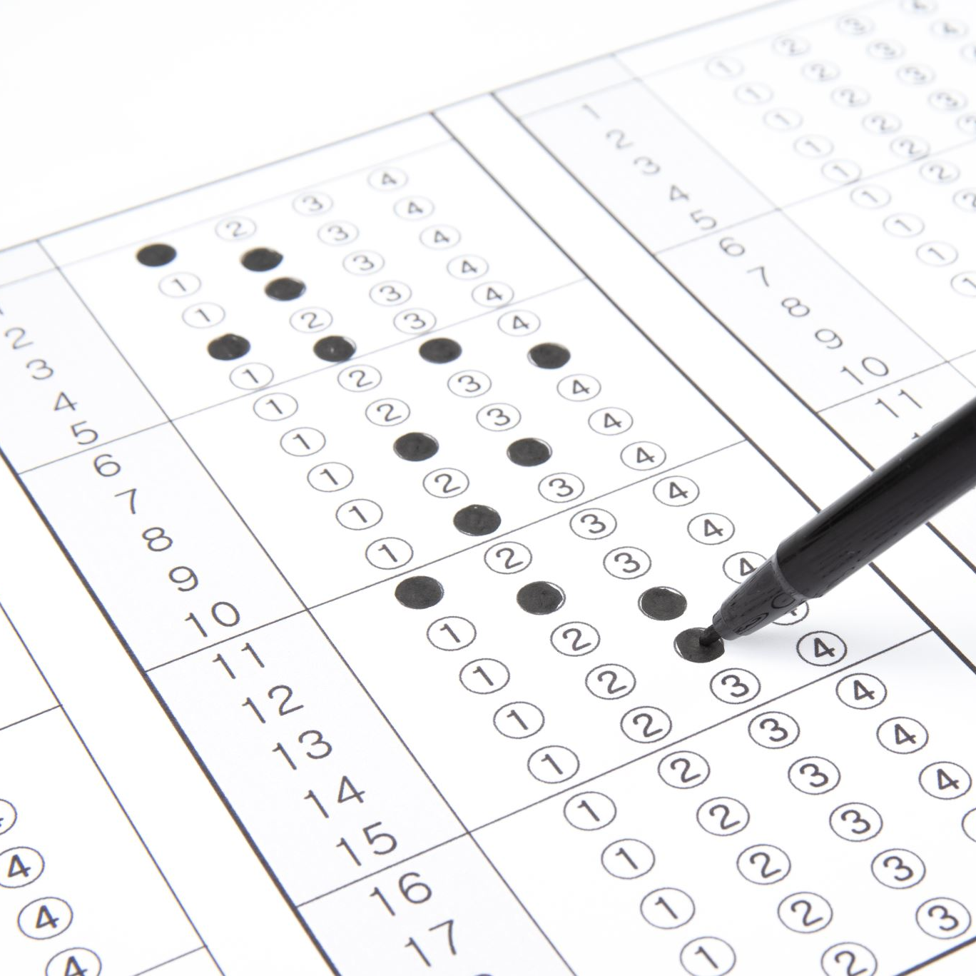
पेपर टेस्ट र फिल्ड प्रतियोगिता गर्ने तरिका
अर्को प्रस्तुति र भिडीयो हेर्नु होला।

Slide 35
This is the end of this PowerPoints.
Thank you very much for listening!

